Slide 1
Idősek információs pontja
Galambos Katalin
főosztályvezető
Szociálpolitikai Főosztály
2025. május 12.

Slide 2


Fővárosi idősügyi stratégia
2021-2024

Slide 3
IIP
2022. június 1. →
Fővárosi Önkormányzat ügyfélszolgálati szárnya
pilot jelleg
elsődleges cél: információ nyújtás a Fővárosi Önkormányzat, a kerületi önkormányzatok, a civil és az egyházi szervezetek által a Főváros területén nyújtott szociális szolgáltatásokról és ellátásokról.

Slide 4

Az IIP …
egy olyan szociális szolgáltatás időskorú személyek számára, amely
a szociális törvényben nem definiált, alacsonyküszöbű szolgáltatás abban az értelemben, hogy
a szolgáltatást nyújtó kollégák nem támasztanak követelményeket az igénybevevő személyekkel szemben,
a szolgáltatás igénybevételének nincs feltétele,
nem szükséges adatokat megadni.

Slide 5
„Itt kaptam meg azt a segítséget, amire szükségem volt.”
(70+ éves Hölgy)

Slide 6

SZOLGÁLTATÁSOK
információnyújtás
ügyintézésben segítség, nyomtatványok, igénylőlapok kitöltése
álláskeresésben való segítségnyújtás
felhasználási szintű informatikai segítség
fogyatékossági- és pszichiátriai ellátásokkal kapcsolatos kérdések
tájékoztatás idősotthoni elhelyezéssel, lakhatással- szociális ellátásokkal- nyugdíjasházakkal kapcsolatban
közösségi tér, közösségi programok (kézműves foglalkozás, társasjáték klub, kiállítás szervezés) biztosítása idősügyi szervezeteknek, személyeknek
időskori önkéntes tevékenység támogatása
támogató beszélgetés

Slide 7
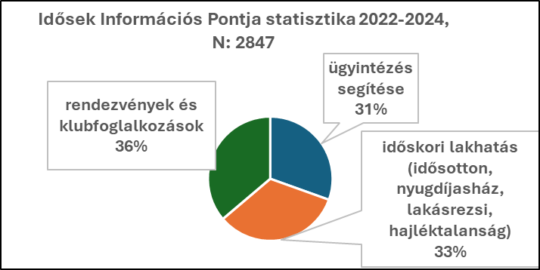
STATISZTIKA – 2024. december 31-ig

Slide 8
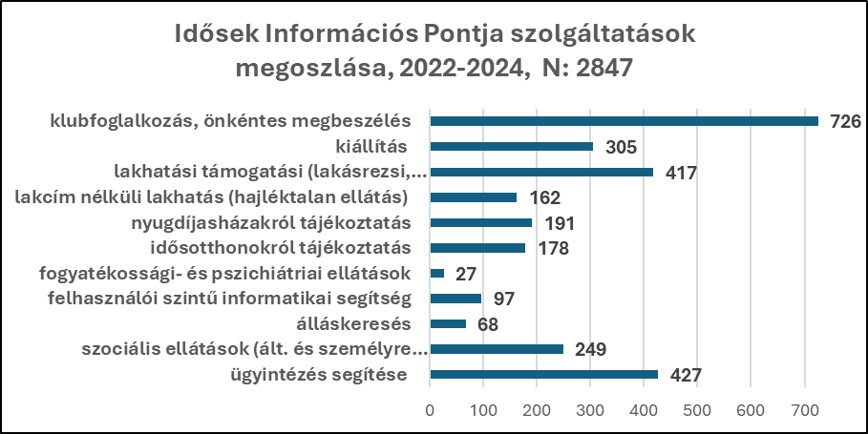
STATISZTIKA – 2024. december 31-ig

Slide 9
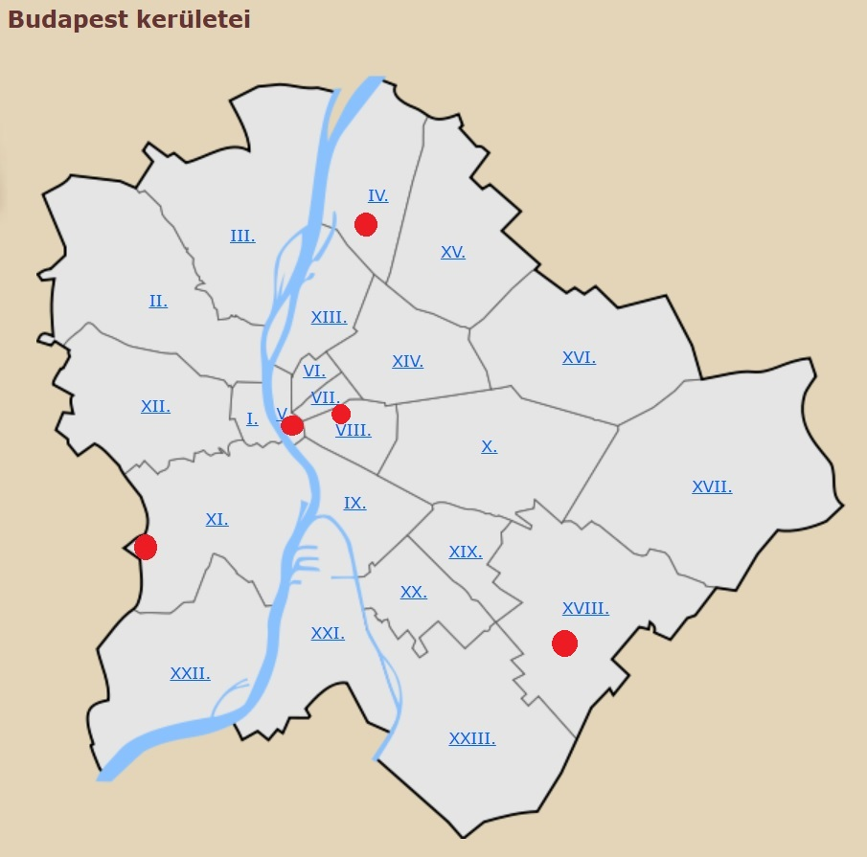
TOVÁBBI TERVEZETT IIP PONTOK
Gazdagréti nyugdíjasház XI. kerület
IV. kerületi Önkormányzat Idősügyi Kabinet
XVIII. kerület Egyesített Szociális Intézmény
Rákóczi téri Vásárcsarnok

Slide 10
Galambos Katalin
főosztályvezető
Szociálpolitikai Főosztály
galambos.katalin@budapest.hu
+36-1-999-8138

